Slide 1
Caso Adjunto
Colombia es un país alegre, unido, lleno de gente comprometida,
pero un país donde su gente no lee.

Slide 2
Y los medios masivos no son la excepción.
Existen varias razones: tiempo, falta de interés, pero una de las más importantes, es que las personas asumen que todo son malas noticias, y aunque en ocasiones es una realidad, no siempre es así.

Slide 3
Para cambiar esa percepción y mentalidad en las personas necesitamos que vuelvan a leer, pero esta vez que lean solo lo que quieren leer.

Slide 4

Por eso creamos

Slide 5

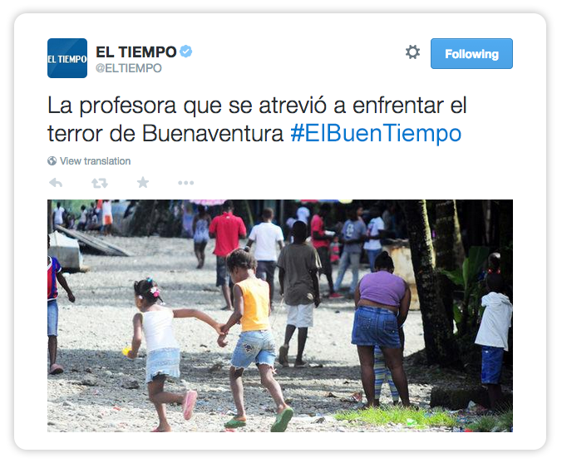
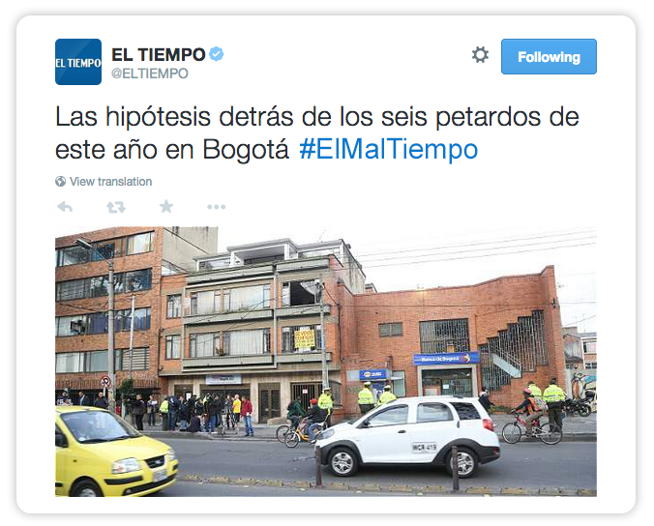
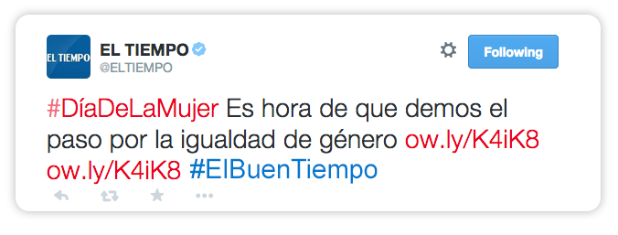
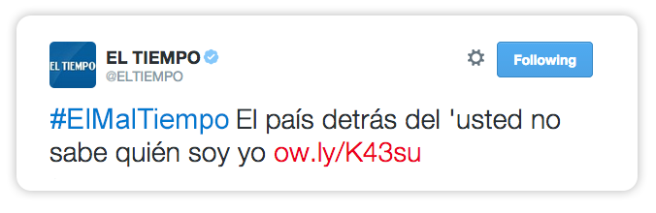
¿Cómo funciona?
Nos dividiremos en 2:
#ElBuenTiempo - #ElMalTiempo
Cada noticia dependiendo del contexto, estará con el hashtag correspondiente para definir que tipo de noticia es, así incentivar la lectura dependiendo del lector.

Slide 6
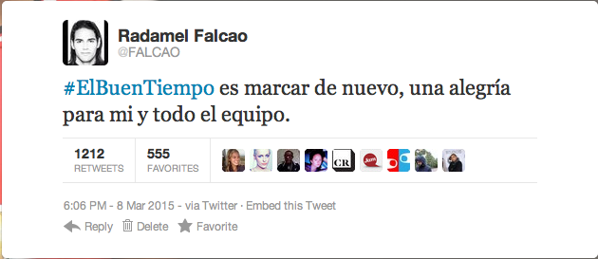
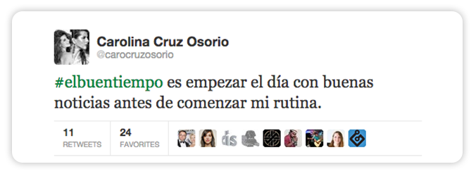
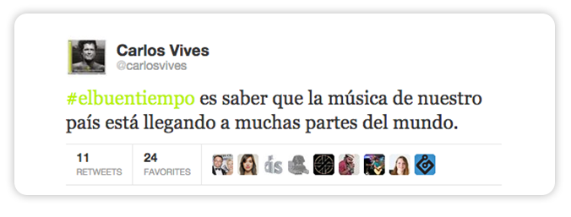
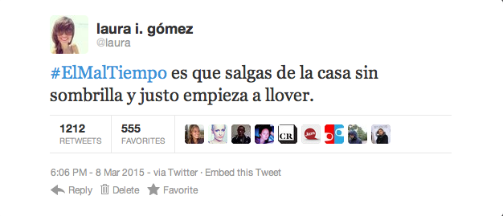
Las personas podrán usar nuestro hashtag para informarnos su día, para generar conversación o para comentar las noticias.
¿Tú día tuvo #ElBuenTiempo o #ElMalTiempo?

Slide 7
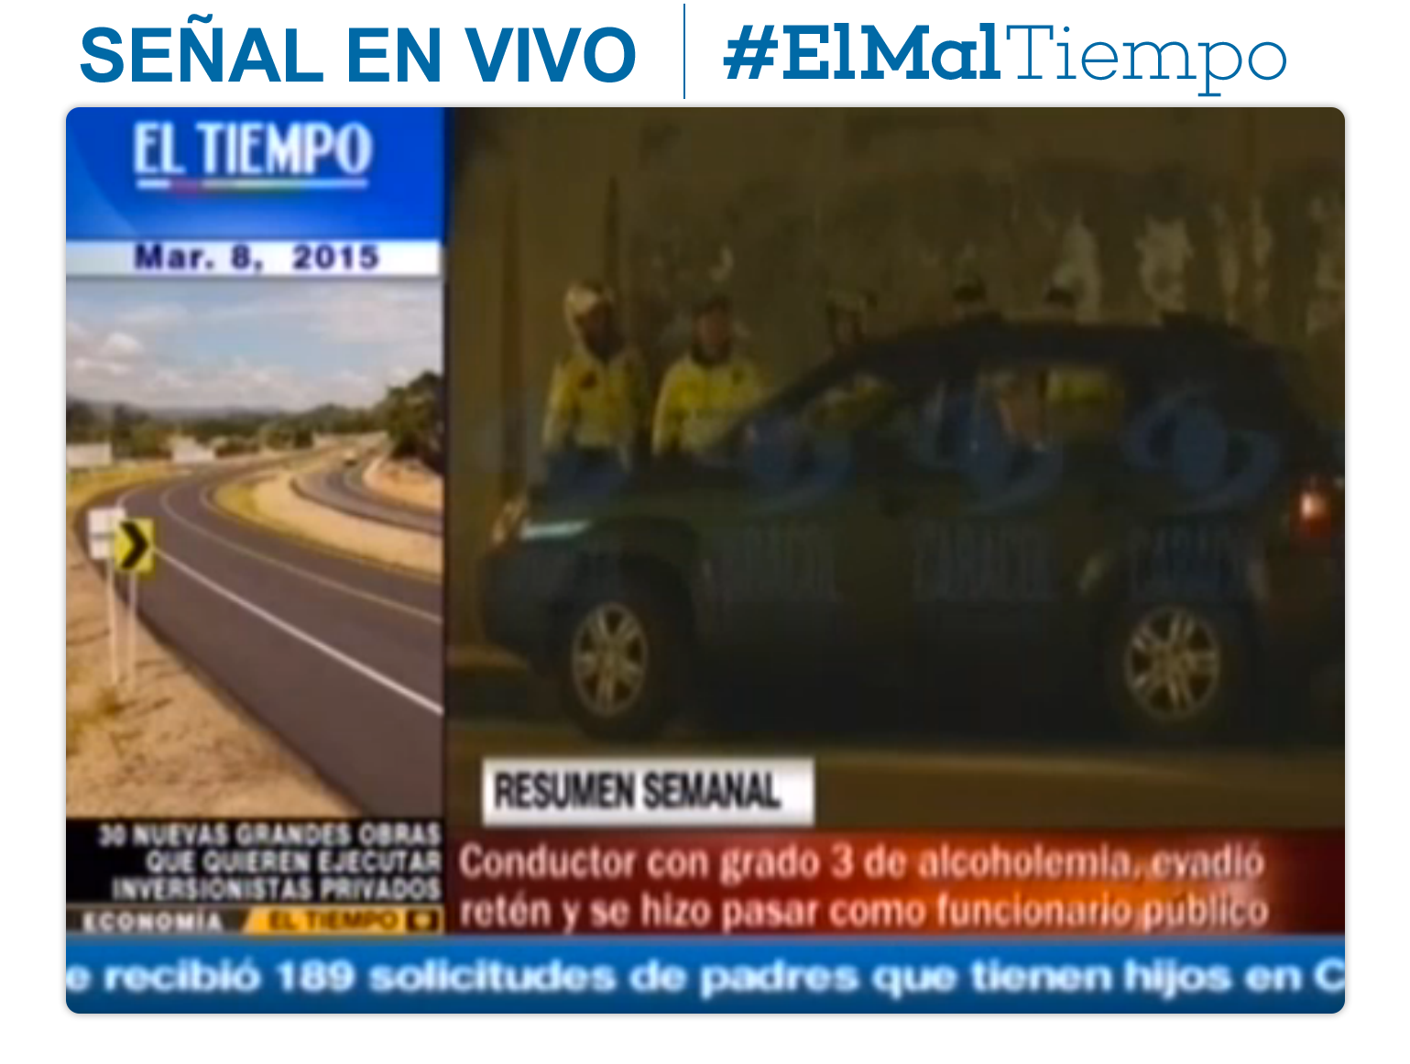
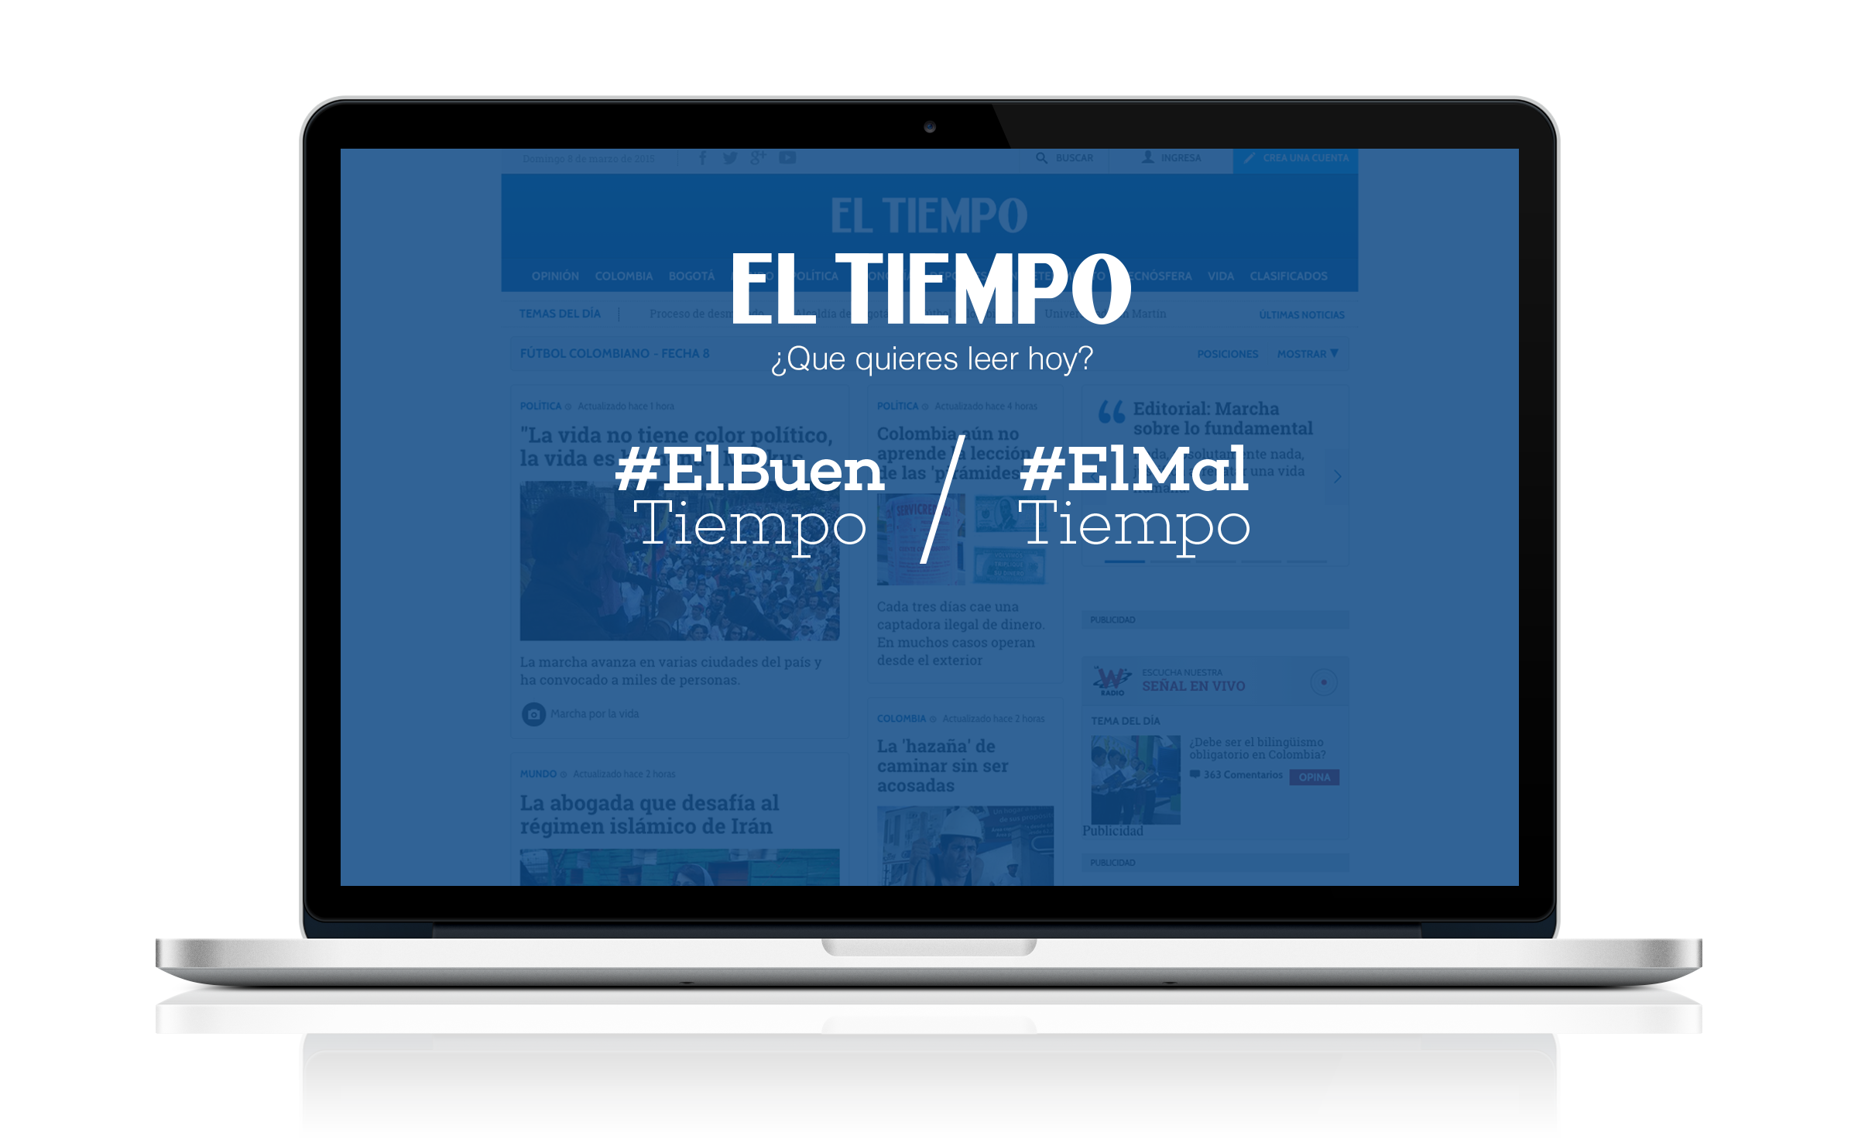
Pero no solo viviremos en un medio, generaremos Free Press en nuestros medios.
Dependiendo de la noticia en vivo, esta tendrá el hashtag y nuestros presentadores lo impulsarán.
Crearemos dos espacios para ingresar a leer todas las noticias que te trae #ElBuenTiempo
o acceder a las noticias que te trae #ElMalTiempo.

Slide 8
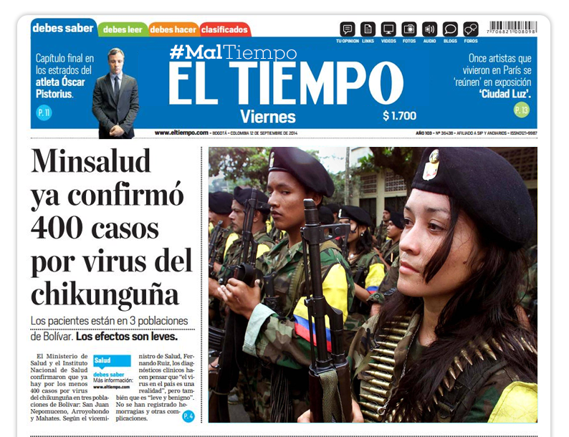
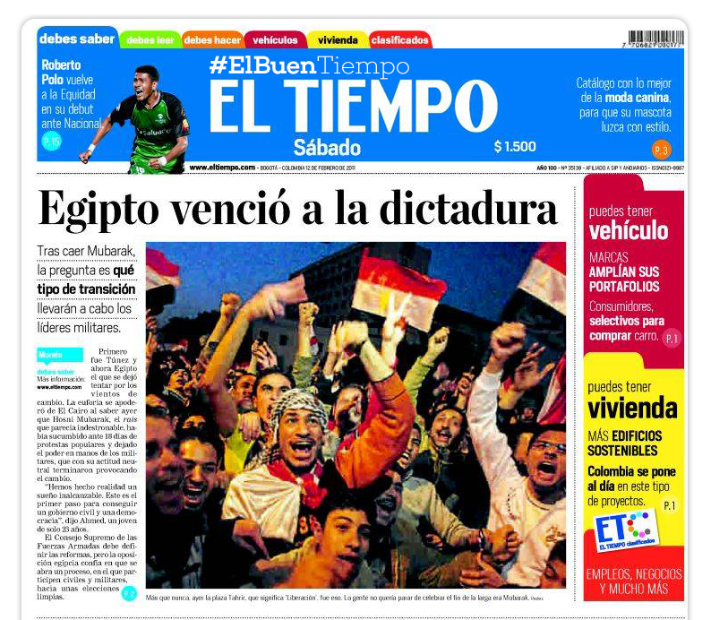
El Periódico también cambiará, será dividido en dos para que las personas elijan que parte quieren leer, sin perder las secciones ya existentes.

Slide 9
Ayúdanos a difundir el mensaje.
¿En qué parte quieres estar?
#ElBuenTiempo - #ElMalTiempo

Slide 10
